Slide 1


MYTHI FLORA花嘉
快闪店宣传推广方案

Slide 2


传播策略
预备期
预热期
阶段
爆发期
#一瓶小鲜油 #三干云南花
#产品试用-花落伴手礼
#快闪店打卡
主题
时间
7/01-7/20
7/15-7/24
7/25-8/21
百度/百度知道/百 家号
小红书/媒体/试用平台
小红书/微博/B站/马蜂 窝/大众点评/媒体
渠道分配

Slide 3
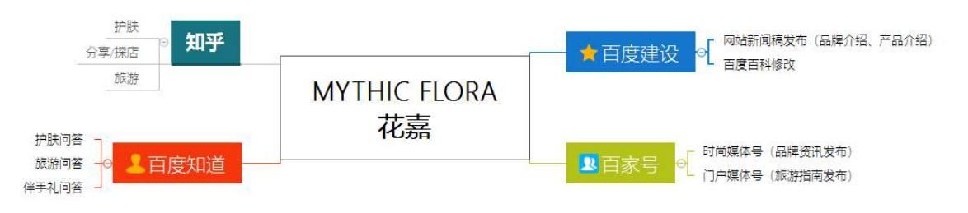
I 预备期 品牌形象建设

Slide 4
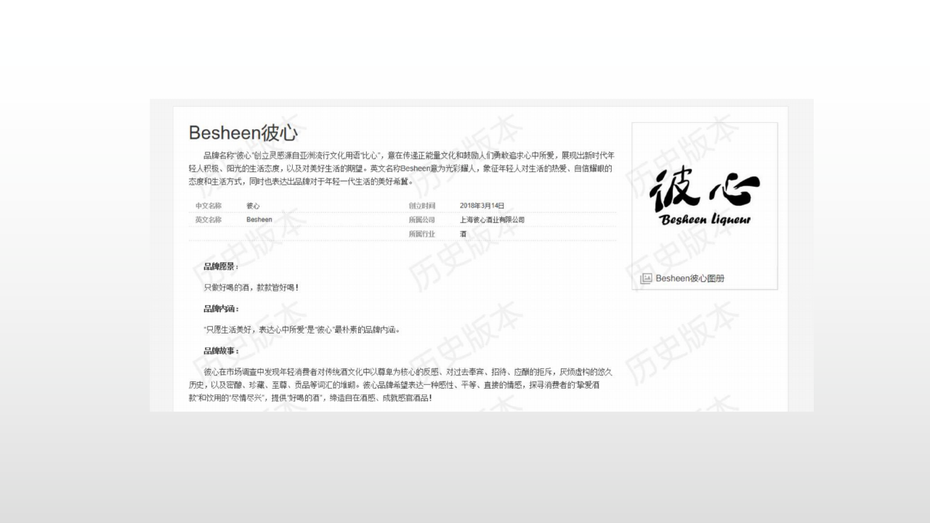


I 百度建设 -百科
‘
花嘉
概况
花嘉
相关品牌资料
强大的品牌背书基础，增强消费者对品牌信任感

Slide 5

I 百度建设 -新闻发布
从花嘉的品牌角度切入，配合发布平台类型定制文 章侧重点，组建百度的花嘉新闻库，确保百度百科能 进行修改与完善。
收集&拍摄品牌VI与产品、产地昆明&丽江图片 ， 创建传播素材库。
主要包括门户/新闻媒体、时尚媒体，发布一定数量品 牌新闻，以确保百度百科的修改完善。
内容策略
素材策略
渠道策略
11

Slide 6
百度建设 -新闻发布
花嘉 ： 20家媒体
品牌定位： __瓶小鲜油、三干云南花
新闻媒体： 8家
门户媒体 ： 5家
时尚： 7家
小鲜油介绍
城市旅游
护肤理念
12

Slide 7



7
明星“小鲜油”
MYTHlc FLORA
花嘉 X 新闻媒体
花嘉明星“小鲜油”开启花趣护肤
主题:小鲜油全新花趣护肤态度，“让每个到云南寻找文 艺的人都能找到鲜花护肤的趣味”是花嘉的理念。
-护出新意，沈爽你的嫩滑皮肤(护肤理念介绍)
-以花之名，装饰你的旅行生活(产地、旅游攻略)
产品方向:小鲜油护肤新理念，花嘉为到云南的人带来新旅行体验。

Slide 8
媒体推荐
序号 | 媒体 | 名字 | 网站 | Pv/日 | PR 价值
1 | 新闻 | 中国新闻网 | https://www.chinanews.com/ | 720 k | 10，000+
2 |  | 环球网 | http://www.huanqiu.com/?agt=15438 | 8，960 k | 20，000+
3 |  | 中华网 | https://www.china.com/ | 828 k | 10，000+
4 |  | 一点资讯 | http://www.yidianzixun.com/ | 338 k | 50，000+
5 |  | ZAKER | http://www.myzaker.com/ | 157 k | 30，000+
6 |  | 今日头条 | https://landing.toutiao.com/ | 9235 k | 50，000+
7 |  | 云南网 | http://www.yunnan.cn/ | 31.4k | 3000+
8 |  | 云南信息港 | http://www.yninfo.com/ | 46.1K | 5000+

Slide 9


9
三干云南花
MYTHlc FLORA
花嘉 x 门户媒体
下__站,寻找三干云南花的秘密
说起云南，大家都一定会毫无犹豫地想起“春城”昆明、 丽江。可是，除了在文艺的小酒吧里面等待艳遇，到云南 赏花或许是一个更加「平、凯、正」的选择。
-三千云南花是什么(景色介绍引出花嘉品牌)
-赏花/伴手礼图鉴(鲜花带出花嘉伴手礼理念)
旅游方向:介绍云南旅游值得打卡的新景点，引出花嘉品牌以及伴 手礼攻略。
-三千云南花是什么
-赏花/伴手礼地图

Slide 10
媒体推荐
序号 | 媒体 | 名字 | 网站 | Pv/日 | PR 价值
1 | 门户 | 网易 | https://www.163.com/ | 23，300 k | 100，000+
2 |  | 腾讯 | https://www.qq.com/ | 172，670 k | 100，000+
3 |  | 新浪 | https://www.sina.com.cn/ | 83，220 k | 100，000+
4 |  | 凤凰网 | https://www.ifeng.com/ | 7，030 k | 100，000+
5 |  | 搜狐网 | http://www.sohu.com/ | 125，460 k | 50，000+

Slide 11

11
花嘉 x 时尚媒体
娇嫩月光肌.缔造旅行花体验
花嘉全新护肤理念开启
鲜花的香味是什么样的？旅行花体验又是什么呢？选择让 我们赏心悦目的鲜花护肤，收获清新有趣的心情， 一定是 旅行不能错过的事情。
-旅行花体验(引出花嘉品牌理念)
-护肤伴手礼图鉴(带出花嘉伴手礼理念)
品牌方向:取自鲜花提取物打造纯天然护肤系列，同时带动产地发 展推出旅行伴手礼概念，让鲜花不仅悦目、护肤，还能与大家创造 发展。

Slide 12
媒体推荐
序号 | 媒体 | 名字 | 网站 | Pv/日 | PR 价值
1 | 时尚生活方式 | VOGUE | http://www.vogue.com.cn/ | 80.3k | 550,000+
2 |  | COSMO | http://www.cosmopolitan.com.cn/ | 52.5k | 150,000+
3 |  | BAZAAR | http://www.bazaar.com.cn/ | 20k | 100,000+
4 |  | Marieclaire嘉人 | http://www.mcchina.com/ | 23.6k | 100,000+
5 |  | 海报网 | www.haibao.com/ | 60.5k | 200,000+
6 |  | GQ男士网 | http://www.gq.com.cn/ | 55.8k | 250,000+
7 |  | lweekly | http://www.modernweekly.com/ | 20.1k | 100,000+

Slide 13

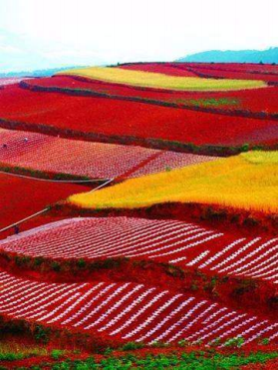
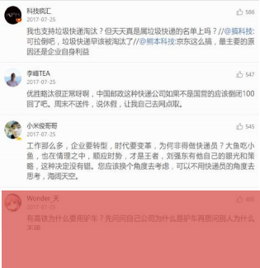
百家号
计划： 30个号,6篇软文
50 *
护肤理念
MYTHlc FLORA
时尚媒体号
50 *
三干云南花
MYTHlc FLORA
门户媒体号
评论引导

Slide 14
百家号
软 文 X6篇
内容要求: 品牌内容越软性、隐性，存活率越高；如名称出现过多或太过硬性，则删帖率较高
时尚媒体号——推品牌 X 3篇 门户媒体号——推旅游指南 X3篇
品牌软文
. 花嘉护肤品的新式护肤理念和优势
云南鲜花之旅攻略
. 云南的鲜花游玩路线推荐
产品方向
. 花嘉护肤品的出色之处在哪里？
云南伴手礼推荐
. 在云南，旅游达人会买的伴手礼
好物推荐
. 包装好看又有特色，并且好用的护肤品好物推荐
其他话题
. 云南自助游意外收获的那些小惊喜

Slide 15
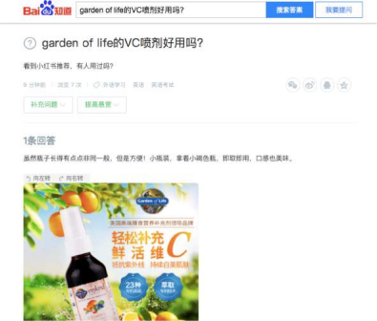

I 百度知道
品牌方向：对于花嘉认知度的提问，突出品牌”云南特色”、 ”云南必买”等特质
口碑方向：询问消费者购买花嘉的感想，设立云南伴手礼排行榜，提升花嘉的好评度
旅游方向：通过伴手礼、云南旅游攻略、春城昆明等方面切入推荐话题
50个提问
30 *
在云南随处可见的花嘉是什么品牌吗？
品牌
旅游
40 *
口碑
30 *

Slide 16
I 百度知道
品牌方向 | • 在云南随处可见的花嘉是什么品牌吗？ • 花嘉旗下有什么类型的产品？ • 知道花嘉产地在哪里吗？ • 哪里能买到花嘉这个礼盒？ • 这个产品是什么品牌的？ • 花嘉跟鲜花有什么关系？ • 花嘉是鲜花饼的牌子吗？ • 有谁听过花嘉，是做什么的？ • 花嘉的护肤品成分是什么 ？ • 花嘉线下有店吗？ • 花嘉有没有什么优惠活动？ • 花嘉是哪里的牌子？ • 听说花嘉在云南很多人买是真的吗？ • 花嘉的价位是多少？ • 去哪里购买花嘉的产品比较有保障？
• 花嘉的产品好用吗？ • 有谁用过花嘉的产品，里面都有花的香气吗？ • 花嘉的护肤品，用过的人觉得效怎么样？ • 花嘉可以吗，想问一下好用吗？ • 花嘉的小鲜油感觉怎么样？ • 花嘉的性价比高吗？ • 花嘉产品的气味闻起来好闻吗？ • 花嘉出了哪些产品？ • 买过花嘉的人，可以分享一下感受吗？ • 护肤精油红黑榜 • 包装好看的护肤牌子，小姐妹有什么安利？ • 听说花嘉用完感觉舒适，有来说一说感受的吗？ • 花茎护肤是什么？ • 适合送礼的护肤礼盒推荐？ • 2019年最讨喜的高性价比护肤套装？ | 口碑方向

Slide 17
百度知道
旅游方向 | . 云南是不是每个城市都有很多赏花的地方？ . 美丽的云南简介 ？ . 云南为什么称为植物王国 ？ . 云南鲜花做的特产 ？ . 大家都从云南带回来的花嘉伴手礼好用吗？ . 云南最值得买的伴手礼排行？ . 三千云南花是指什么？ . 云南旅游赏花攻略？ . 几月份去云南鲜花开的多 ？ . 什么季节适合去昆明赏花？ . 云南除了鲜花饼还有什么鲜花制作的特产？ . 云南伴手礼排行榜 . 云南旅游除了鲜花饼还有什么可以买 ？ . 听说花嘉是云南网红伴手礼，有什么来历？ . 云南十大特色伴手礼？ . 云南什么地方最适合去看花？ . 云南自助游记及吃住行攻略 . 云南旅游值得打卡的特色惊喜 . 适合买给女生的云南特色礼物有什么？ . 云南必去的适合年轻人的景点

Slide 18
I 知乎
50个问题预埋
35% 护肤 | . 怎么养成一张干净的脸？？ . 有哪些好的国产面膜值得推荐？？ . 有哪些好用的清洁面膜？ . 精油护肤会让皮肤变油吗？ . 精油护肤原理？
20% 分享/探店 | . 新潮上线，鲜花也可以护肤！ . 一套礼盒混合了护肤、鲜花、特产三个功能，有点意 思！ . 云南旅游意外遇到的鲜花惊喜？ . 一直以为鲜花饼是极致，没有想到云南的花这么百变！ . 性价比超高还这么美，不去打卡不算到云南！
. 哪些地方适合去看花？ . 有哪些国内性价比较高的旅游目的地？？ . 如何制定云南的旅游计划？ . 云南有哪些小众但有特色的旅游地点？ . 去云南怎么玩得有意思？ | 45% 旅游

Slide 19
I 产品使用邀请
19
100篇发布
• 云南神秘“小鲜油”
• 鲜女花颜所
• 云南神秘“小鲜油”
• 云南必败伴手礼
• 花茎护肤的自然体验
• 云南神秘“小鲜油”
50%
小红书
35%
时尚媒体平台
15%
试用平台
排 期
产品使用邀请
7/15-7/24

Slide 20
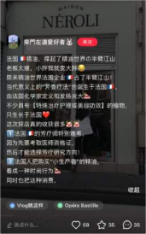
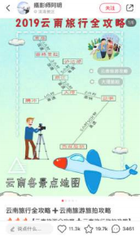
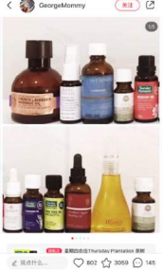
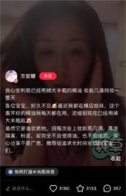
I 产品使用邀请
小红书
通过四种形式为产品预热， 50篇种草文
50%
10%
30%
10%
评测型
云南神秘“小鲜油”
分享探店型
花落护肤的自然体验
攻略型
云南必败伴手礼
合辑推荐
云南神秘“小鲜油”

Slide 21
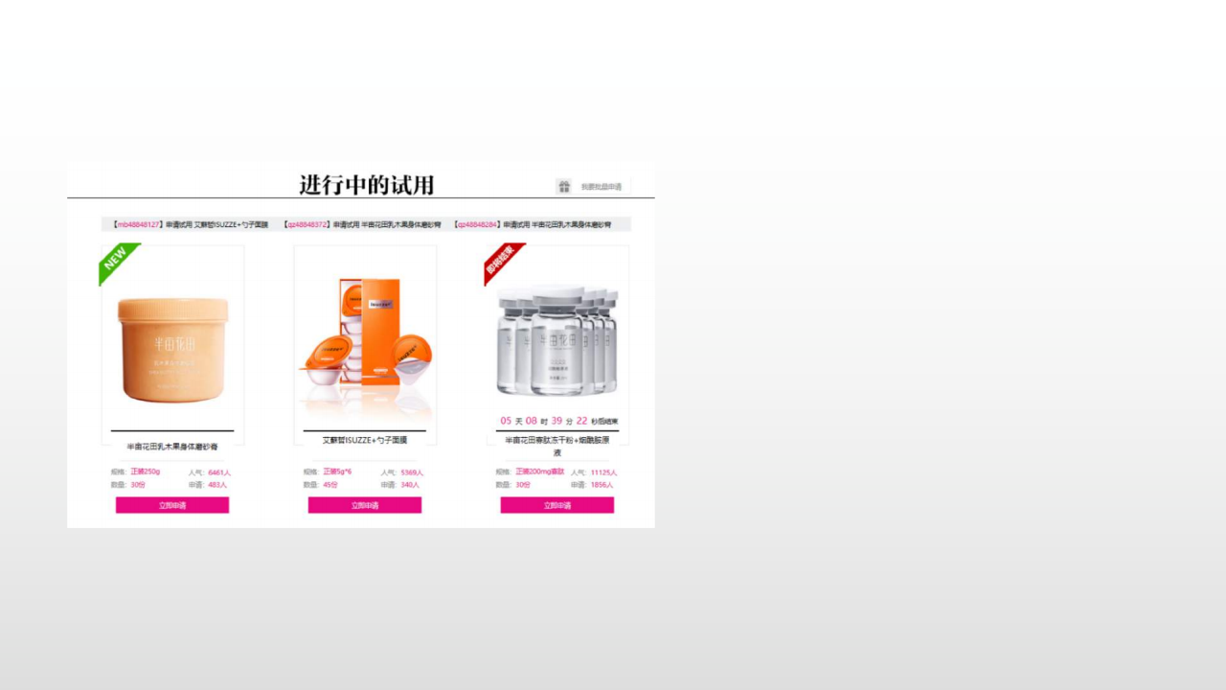
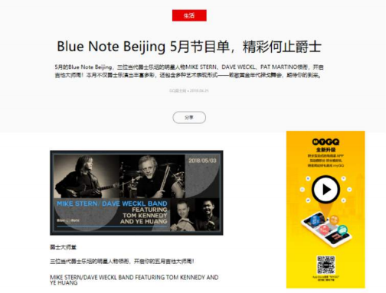
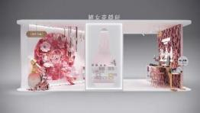
产品使用邀请
时尚媒体
产品试用： 5家媒体，产品试用报告发布： 10篇文章，鲜女花颜所预告： 10篇文章
云南7月潮流节目单，鲜花何止__种精彩
产品试用
鲜女花颜所预告

Slide 22

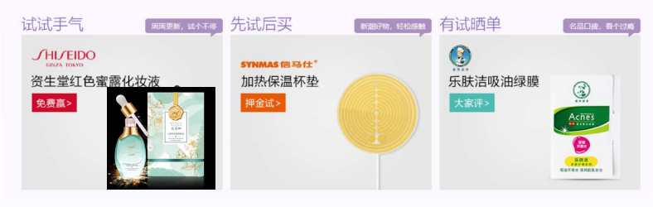



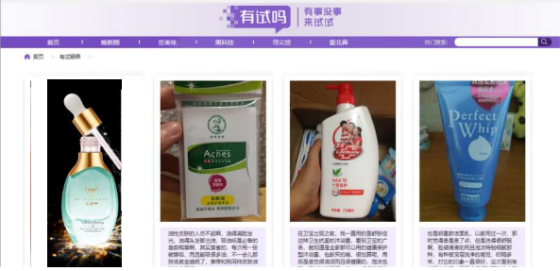
产品使用邀请
花嘉来自云南的神秘小鲜油
花嘉来自云南的神秘小鲜油
产品试用报告发布： 15篇文章
产品试用： 2个平台 (喜试，宝BOX)

Slide 23
I 爆发期 -快闪店campaign
排 期 主 题 渠 道
KOL/媒体探店
• 到云南旅游发现一家少女心爆棚的快闪店
• 云南网红快闪店打卡
• 到颜究所体验云南特色花茎护肤
7/25-8/21
• 美容时尚:小红书/微博/微信/媒体
• 旅行:马蜂窝/大众点评

Slide 24

I 爆发期 -快闪店campaign
小红书腰部KOL:10位
小红书素人 :100位
马蜂窝达人 :10位
大众点评达人(LV4以上) :20位
B站自媒体:10位
时尚媒体 :5家
门户媒体 :10家
• 40% 旅行类KOL
• 35% 个性化/风格化时尚类KOL
• 25% Lifestyle类KOL
80%图文
20%视频

Slide 25
爆发期 -快闪店campaign
“鲜女花园秘境”网红打卡引爆
邀约知名生活方式KOL去快闪店提前打卡，发布“鲜女花颜所”概念，
掀起云南探秘打卡活动
小红书 微博 B站 马蜂窝 大众点评 媒体
纯打卡
快闪店内容
快闪店
VLOG
旅游打卡
打卡点评
通稿

Slide 26
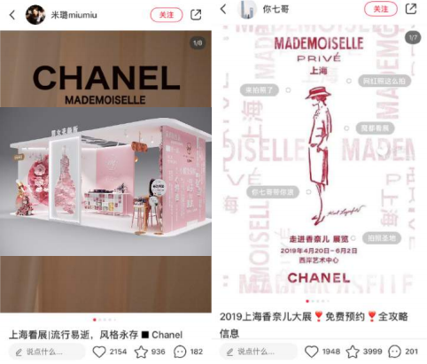
爆发期 -快闪店campaign
小红书
花颜所 云南
花颜所
花颜所
纯打卡
内容类型 | 主题 | 比例
视频 | 在云南发现一家少女心爆棚的快闪店 | 30%
图文 | 云南网红快闪店打卡 | 40%
图文 | 颜究所体验云南特色花茎护肤 | 30%

Slide 27
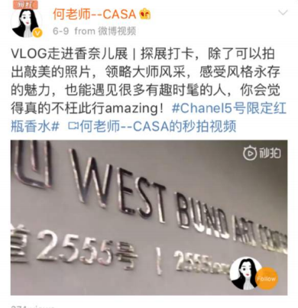
爆发期 -快闪店campaign
VLOG走进鲜女花颜所 | 探展打卡，不仅可以拍出 超美照片，领略鲜花的美貌，感受仙子懸力，也 能遇见有趣的护肤新方式，你会觉得不枉此行！
VLOG-XXXX达人
微博
快闪店内容
内容类型 | 主题 | 比例
图文 | 颜究所体验云南特色花茎护肤 | 80%
视频 | 在云南发现一家少女心爆棚的快闪店 | 20%

Slide 28
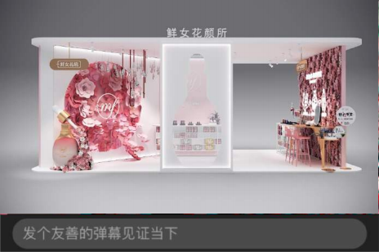
爆发期 -快闪店campaign
B站
走进花颜所 云南
快闪店
VLOG
内容类型 | 主题 | 比例
视频 | 在云南发现一家少女心爆棚的快闪店 | 100%

Slide 29
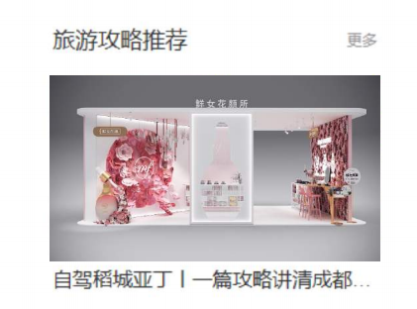
爆发期 -快闪店campaign
马蜂窝
旅游打卡
内容类型 | 主题 | 比例
图文 | 在云南发现一家少女心爆棚的快闪店 | 100%
一篇攻略玩转新云南 | 打卡惊喜颜究所

Slide 30
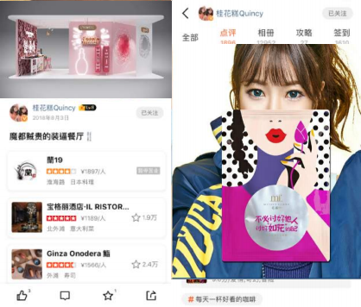
爆发期 -快闪店campaign
大众点评
打卡点评
云南最火打卡圣地推荐
内容类型 | 主题 | 比例
图文 | 云南网红快闪店打卡 | 50%
视频 | 云南网红快闪店打卡 | 50%

Slide 31
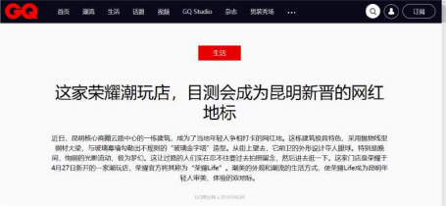
爆发期 -快闪店campaign
媒体
新闻通稿
这家鲜女
内容类型 | 主题 | 比例
图文 门户媒体 | 云南网红快闪店打卡 | 50%
图文 时尚媒体 | 在云南发现一家少女心爆棚的快闪店 | 50%

Slide 32
媒体推荐
序号 | 媒体 | 名字 | 网站 | Pv/日 | PR 价值
1 | 时尚生活方式 | VOGUE | http://www.vogue.com.cn/ | 80.3k | 550,000+
2 |  | COSMO | http://www.cosmopolitan.com.cn/ | 52.5k | 150,000+
3 |  | BAZAAR | http://www.bazaar.com.cn/ | 20k | 100,000+
4 |  | Marieclaire嘉人 | http://www.mcchina.com/ | 23.6k | 100,000+
5 |  | lweekly | http://www.modernweekly.com/ | 20.1k | 100,000+
6 | 视频门户网站 | 爱奇艺 | http://www.iqiyi.com/ | 15,120 k | 50,000+
7 |  | 腾讯视频 | https://v.qq.com/ | 48,347 k | 50,000+
8 |  | 优酷 | https://www.youku.com/ | 10,056 k | 50,000+

Slide 33
媒体推荐
序号 | 媒体 | 名字 | 网站 | Pv/日 | PR 价值
9 | 门户/新闻 | 网易 | https://www.163.com/ | 23，300 k | 100，000+
10 |  | 腾讯 | https://www.qq.com/ | 172，670 k | 100，000+
11 |  | 新浪 | https://www.sina.com.cn/ | 83，220 k | 100，000+
12 |  | 凤凰网 | https://www.ifeng.com/ | 7，030 k | 100，000+
13 |  | 搜狐网 | http://www.sohu.com/ | 125，460 k | 50，000+
14 |  | 中国新闻网 | https://www.chinanews.com/ | 720 k | 10，000+
15 |  | 环球网 | http://www.huanqiu.com/?agt=15438 | 8，960 k | 20，000+

Slide 34
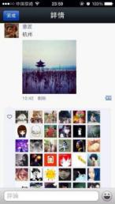
I 爆发期 -快闪店campaign
“朋友圈热议“
网友纷纷跟发#云南花茎#、#打卡鲜女花颜所#、#鲜花新肌肤#等,刷屏朋友圈。
愈见花，愈见美……
朋友圈跟发,营造热议度。
花苹漫生活
一起探索
云南#鲜女 花颜所

Slide 35
品牌建设与快闪店预算分配
项目 | 内容 | 数量 | 平均单价 | 预算
准备期 | 百度百科 | 1 | 3，000 | 3000
 | 新闻稿 | 3 | 1，000 | 3000
 | 媒体费用 | 20 | 1，000 | 20000
 | 百家号 | 30 | 800 | 24000
 | 百度知道 | 25 | 100 | 2500
 | 知乎 | 25 | 100 | 2500
预热期 | 小红书达人(腰部) | 10 | 6，000 | 60000
 | 小红书素人 | 40 | 250 | 10000
 | 时尚媒体产品试用 | 5 | 2，000 | 10000
 | 时尚媒体鲜女花颜所预告 | 10 | 1，000 | 10000
 | 微博达人试用 | 20 | / | 3500
概念快闪店 campaign | 新闻通稿 | 2 | 1，000 | 2000
 | 小红书达人(腰部) | 10 | 6，000 | 60000
 | 小红书素人 | 100 | 300 | 30000
 | 媒体 | 15 | 1，000 | 15000
合计 |  |  |  | 260，000

